Slide 1
de Geest spreekt alle talen
Notes:
1

Slide 2
de Geest spreekt alle talen
God zelf die jou onzichtbaar zoekt
Notes:
2

Slide 3
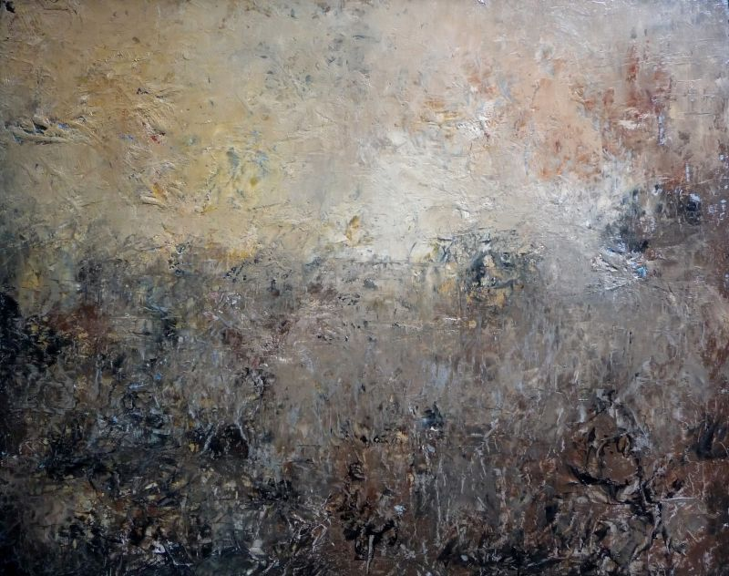
Notes:
3

Slide 4
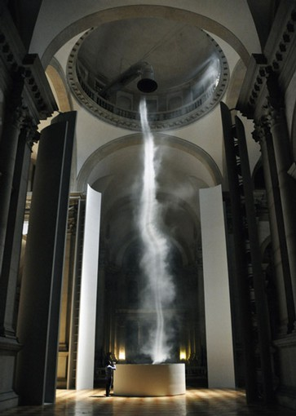
Notes:
4

Slide 5
Notes:
5

Slide 6
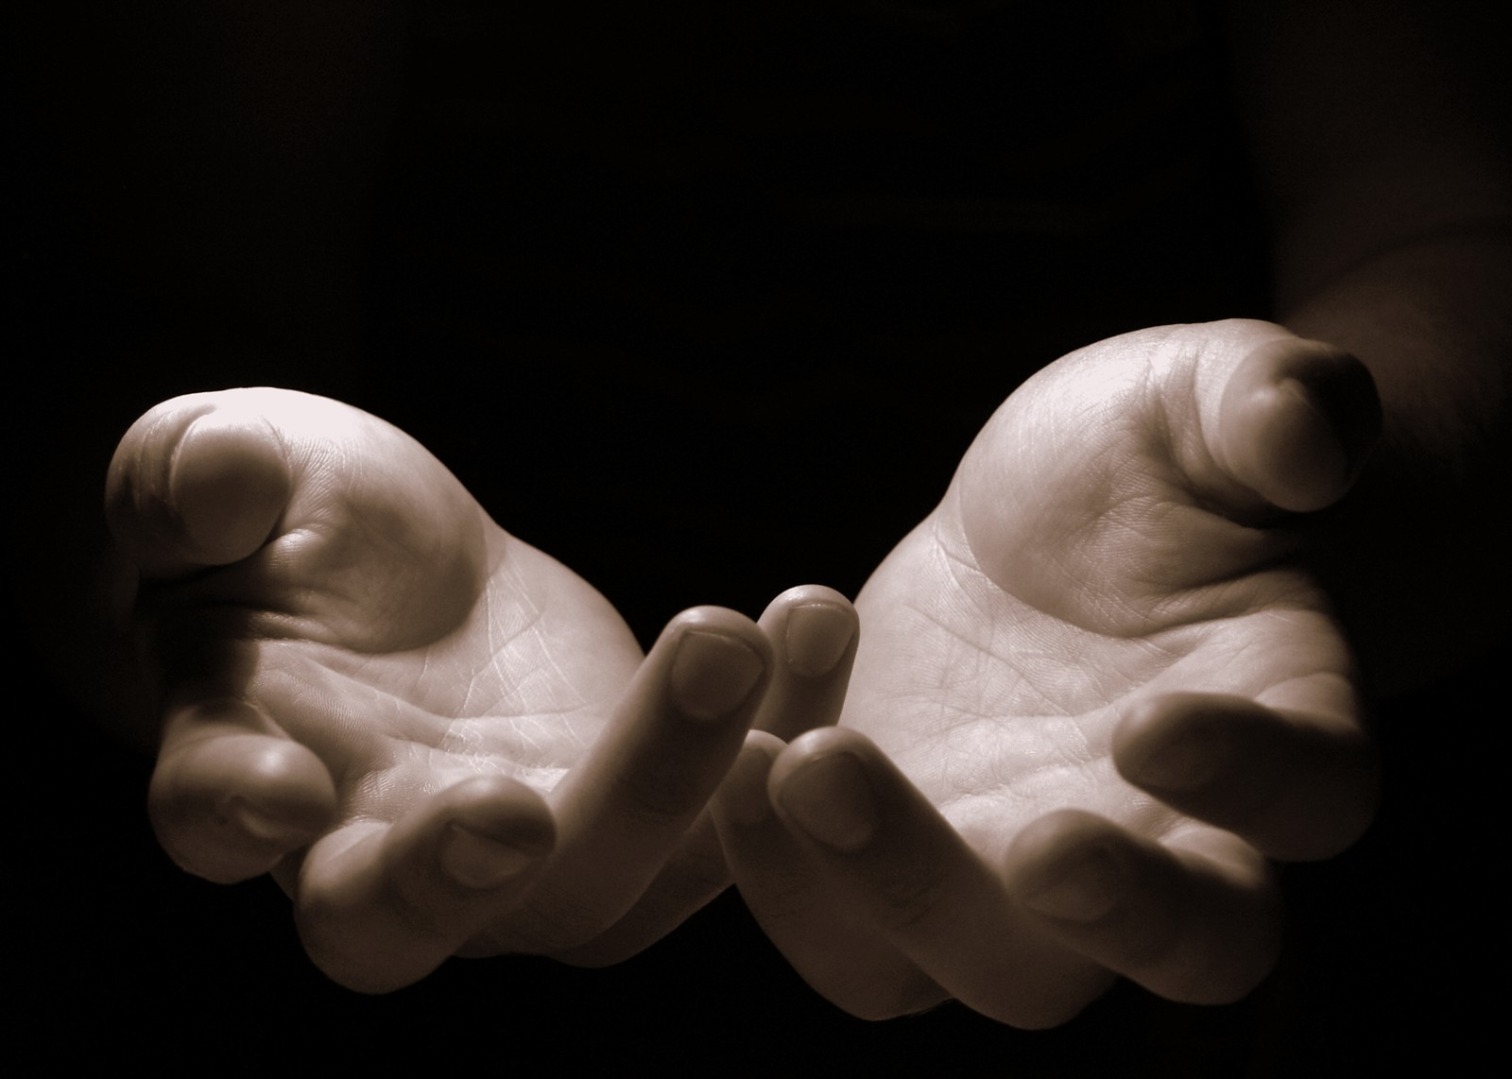
Notes:
6

Slide 7
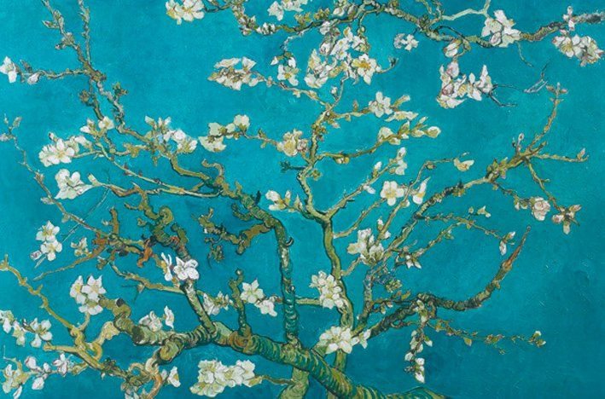
Notes:
7

Slide 8
de Geest spreekt alle talen
God zelf die jou onzichtbaar zoekt
Notes:
2

